Slide 1
Reedukace pojmů obsah a obvod v prostředí čtvercové sítě
Miroslav Löbel

Slide 2
Diagnostika žáků přecházejících na 2. stupeň ZŠ a případná reedukace byly hlavním cílem praktické části DP.
Sledované znalosti a dovednosti:
obsah a obvod na čtvercové síti
schopnost použití různých strategií při řešení úloh na zjištění obsahu a obvodu
znalost trojúhelníků a čtyřúhelníků
Použité metody:
didaktický test
rozhovory
Hypotéza:
Žáci na naší ZŠ přecházejí na 2. stupeň s formální znalostí uvedených pojmů.

Slide 3
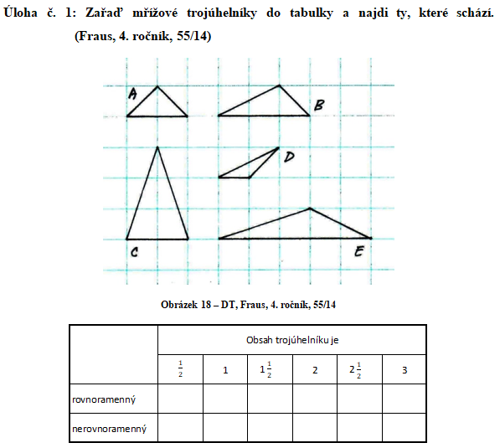
Didaktický test

Slide 4
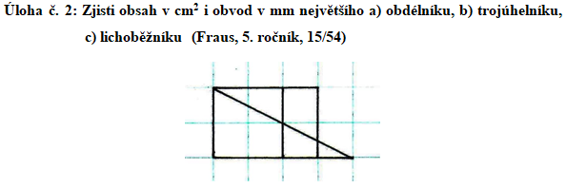
Didaktický test

Slide 5
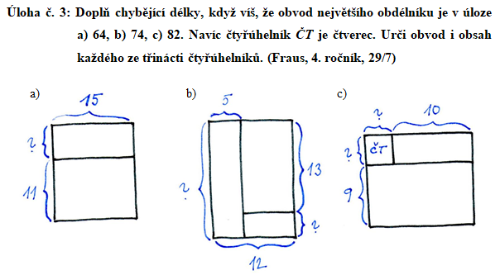
Didaktický test

Slide 6
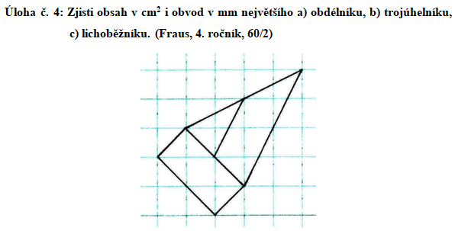
Didaktický test

Slide 7
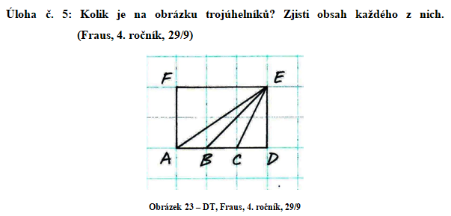
Didaktický test

Slide 8
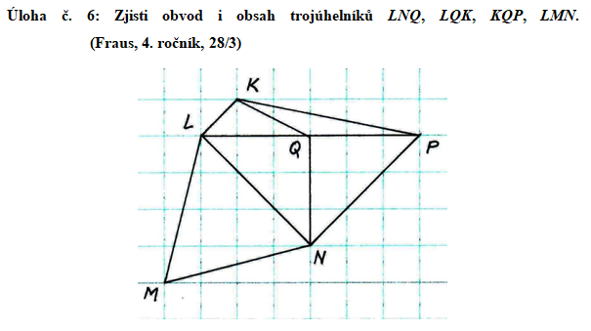
Didaktický test

Slide 9
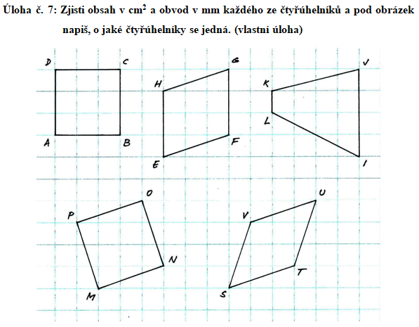
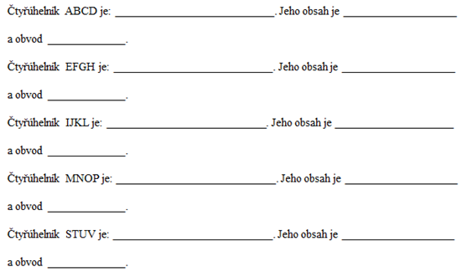
Didaktický test

Slide 10
Před zahájením práce bylo žákům připomenuto, že obsah jednoho čtverce na centimetrové čtvercové síti je jeden centimetr čtvereční, že mohou používat i jednotku „počet čtverců“, pokud jsou na ni zvyklí. Pro určení obvodu mohli použít pravítko, a pokud cítili potřebu, mohli použít čtvercovou síť a nůžky.

Slide 11
Očekávané výstupy – 2. období
žák znázorní základní rovinné útvary (čtverec, obdélník, trojúhelník a kružnici)
žák určí obvod mnohoúhelníku sečtením délek jeho stran
žák určí obsah obrazce pomocí čtvercové sítě a užívá základní jednotky obsahu
Minimální doporučená úroveň pro úpravy očekávaných výstupů v rámci podpůrných opatření:
žák znázorní, narýsuje a označí základní rovinné útvary
žák vypočítá obvod mnohoúhelníku sečtením délek jeho stran

Slide 12
Standardy pro základní vzdělávání, 1. stupeň
žák rozlišuje obvod a obsah rovinného útvaru
žák určí s pomocí čtvercové sítě nebo měřením obvod rovinného útvaru
žák převádí jednotky: km - m, m - cm, cm - mm
Ilustrativní úloha:
Na obrázku jsou dva rovinné útvary K, L. Jaký je jejich obvod? Údaj zapiš v centimetrech i milimetrech.

Slide 13
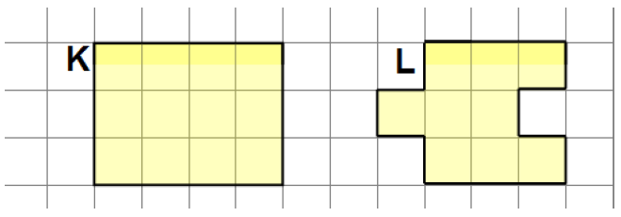
Standardy pro základní vzdělávání, 1. stupeň
žák určí pomocí čtvercové sítě obsah rovinného útvaru, který lze složit ze čtverců a obdélníků
žák používá základní jednotky obsahu (cm², m², km²) bez vzájemného převádění
Ilustrativní úloha:
Na obrázku jsou dva rovinné útvary K, L. Eliška řekla, že oba útvary mají stejný obsah. Měla pravdu?

Slide 14
Přijímací řízení na osmiletá gymnázia
Uchazeč prokáže osvojení následujících vědomostí a dovedností:
určí obvod mnohoúhelníku sečtením délek jeho stran
určí pomocí čtvercové sítě obsah čtverce, obdélníku, trojúhelníku a obrazců tvořenými těmito rovinnými útvary
porovná a odhaduje obsahy rovinných útvarů a používá základní jednotky obsahu (cm², m², km²)
porovnává rovinné útvary stejného typu podle velikosti

Slide 15
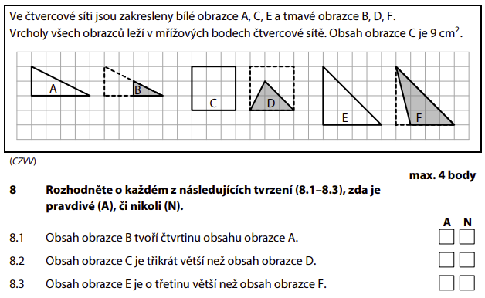

Slide 16
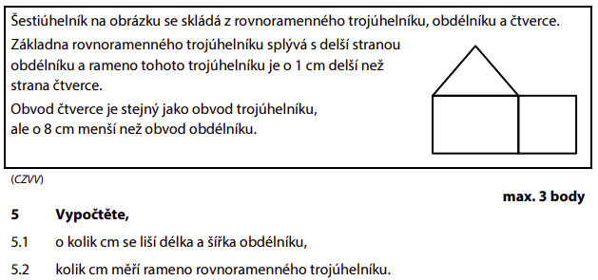

Slide 17
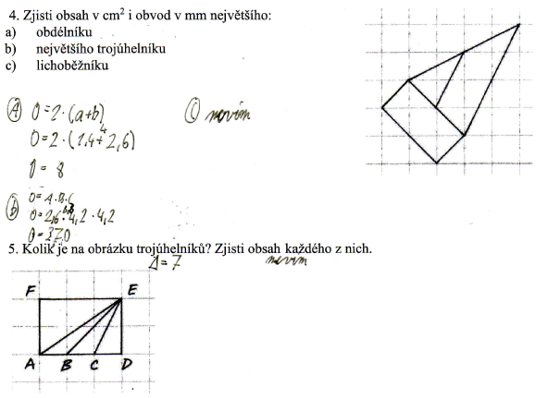
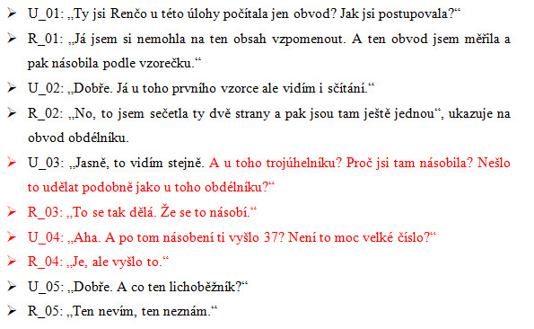
UKÁZKA ŽÁKOVSKÉHO ŘEŠENÍ

Slide 18
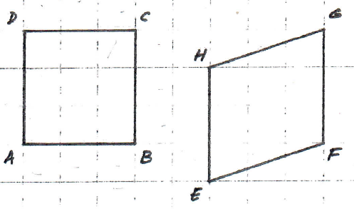
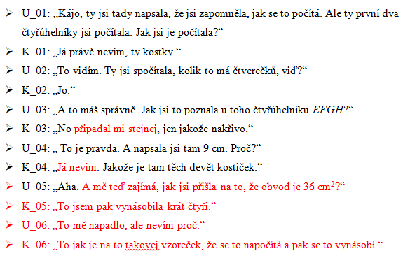
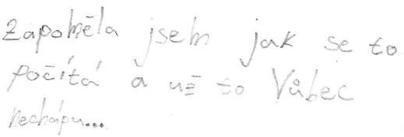
UKÁZKA ŽÁKOVSKÉHO ŘEŠENÍ

Slide 19
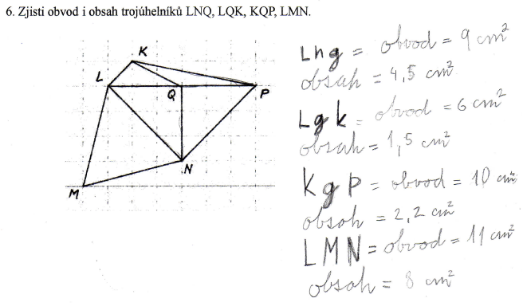
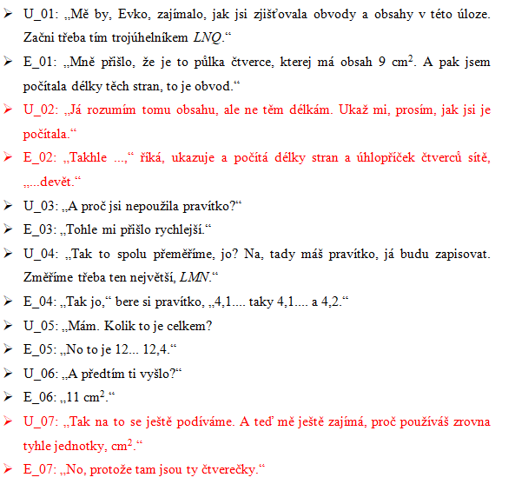
UKÁZKA ŽÁKOVSKÉHO ŘEŠENÍ

Slide 20
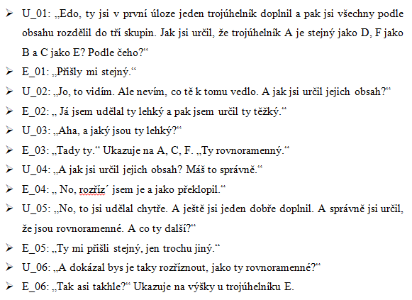
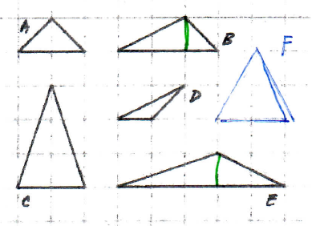
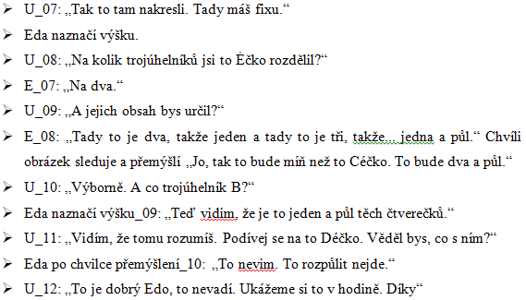
UKÁZKA ŽÁKOVSKÉHO ŘEŠENÍ

Slide 21
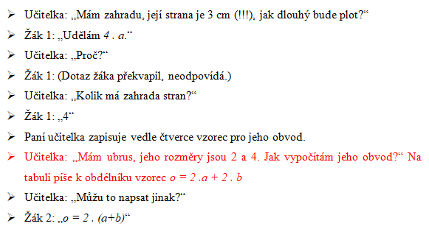
UKÁZKA HODINY MATEMATIKY

Slide 22
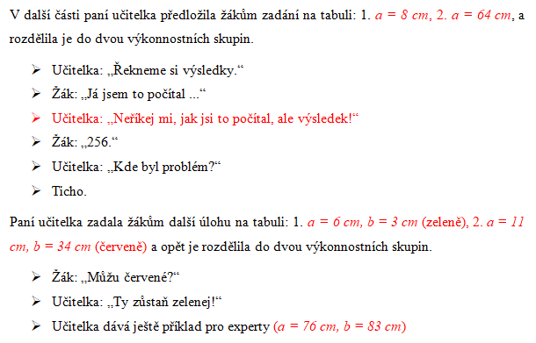
UKÁZKA HODINY MATEMATIKY

Slide 23
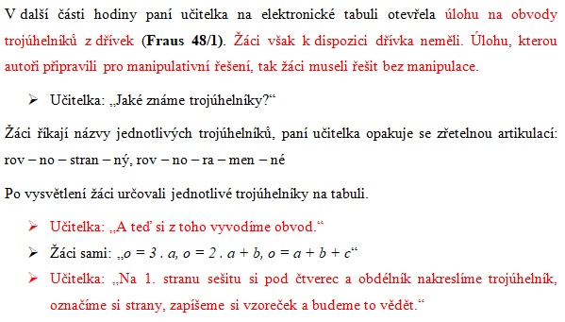
UKÁZKA HODINY MATEMATIKY

Slide 24
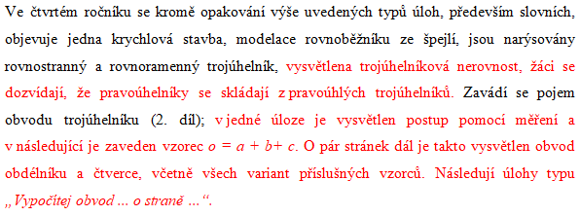
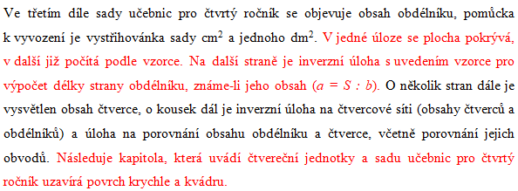
Ukázka formalismu v učebnici

Slide 25
Závěr 1. kola testování
malá zkušenost s prací na čtvercové síti
neznalost metody rámování (doplnění)
nízká ochota využít metodu pokus-omyl
nezkušenost s gradovanými testy (neochota zkusit alespoň nižší úroveň úloh)
nízká znalost základních geometrických útvarů
snížená schopnost měnit strategie (žáci téměř nepoužívali pravítko)
mylná úvaha, podle které má úhlopříčka čtverce stejnou délku jako jeho strana
nízká provázanost obdélníku a trojúhelníku
malá zkušenost se čtvercem, jehož strany neleží na linkách sítě

Slide 26
vyhodnocení didaktického testu
Teoretické opory vyhodnocení:
Teorie generického modelu (Hejný)
Model geometrického porozumění (van Hiele)
Koncept geometrické osobnosti
Fáze pojmotvorného procesu pojmu míra
Podle všech ukazatelů se valná většina žáků nacházela v první etapě (úrovni, fázi).
Výsledky DT potvrdily původní hypotézu.
Vynořil se faktor vycházející z lokality naší školy, který úroveň vzdělání velmi ovlivňuje:
ABSENCE

Slide 27
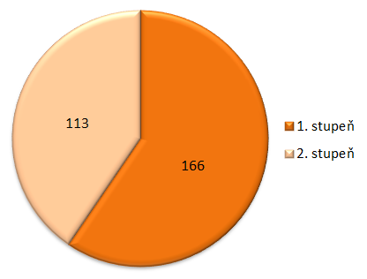
Školu navštěvuje 279 žáků.

Slide 28
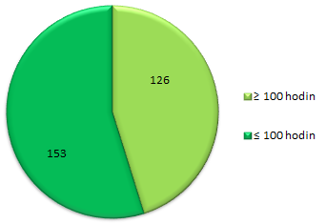
Téměř 45 % má omluvenou absenci více než 100 hodin za pololetí.

Slide 29
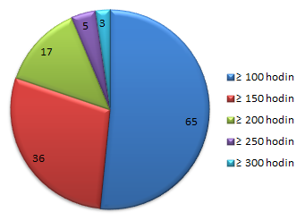
25 žáků mělo v uplynulém pololetí omluvenou absenci více než 200 hodin.

Slide 30
Formalismus ve vzdělávání na 1. stupni
Výsledky testů ukázaly, že některé etapy se urychlují, jsou zbytečně, možná až nebezpečně krátké. Žákům pak chybí cenné zkušenosti, na což ukazují následující fakta:
většina z testovaných žáků nevytváří vlastní jednotky nebo jimi neumí pokrýt plochu,
pro vytvářené pojmy žáci nemají dostatek izolovaných modelů a v úlohách předčasně používají numerická vyjádření,
nechápou výpočet obsahu obdélníku, resp. nemají vytvořený spoj mezi obdélníkem a ostatními rovnoběžníky, resp. trojúhelníkem,
neorientují se v úlohách na čtvercové síti,
používají vzorce, kterým nerozumí.

Slide 31
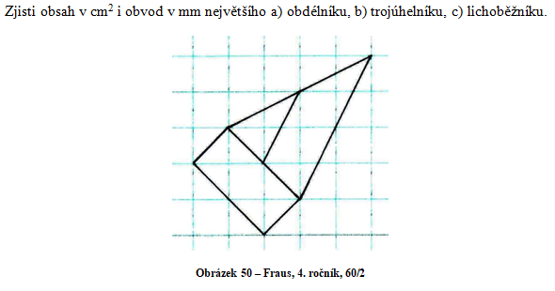
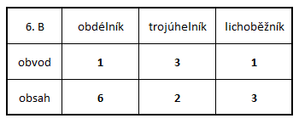
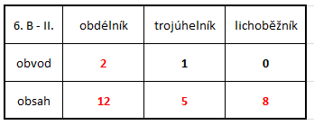
2. kolo testování – ukázka zlepšení

Slide 32
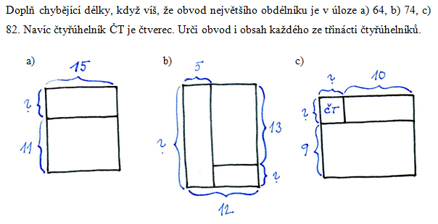
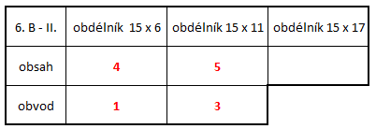
2. kolo testování – ukázka zlepšení

Slide 33
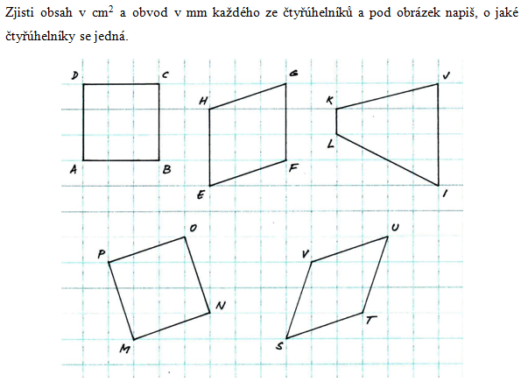
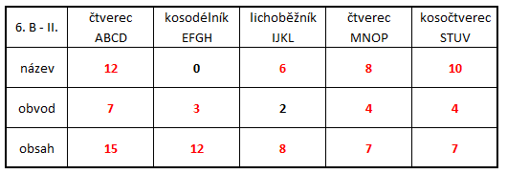
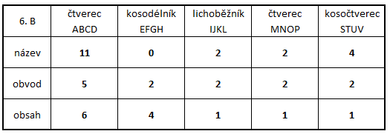
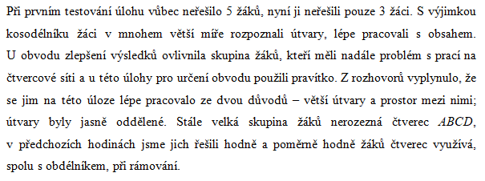
2. kolo testování – ukázka zlepšení

Slide 34
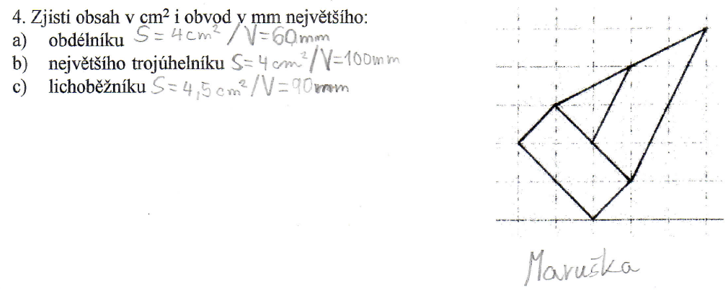
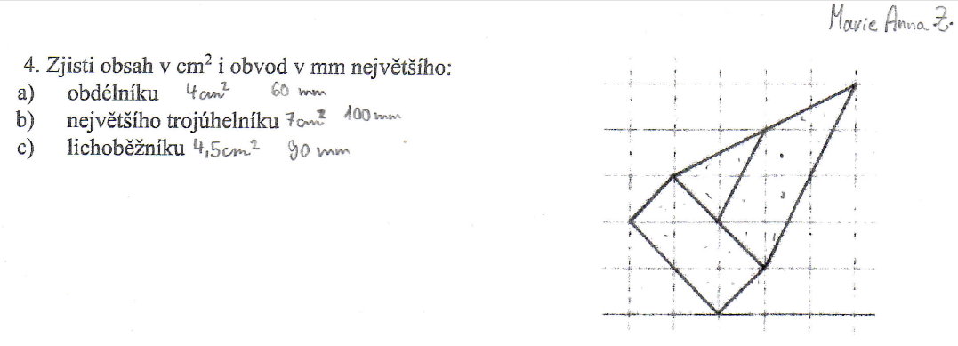
UKÁZKA ŽÁKOVSKÉHO ŘEŠENÍ porovnání 1. a 2. kola

Slide 35
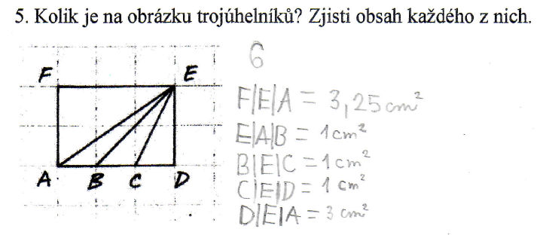
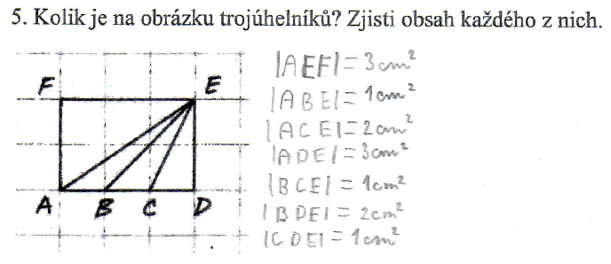
UKÁZKA ŽÁKOVSKÉHO ŘEŠENÍ porovnání 1. a 2. kola

Slide 36
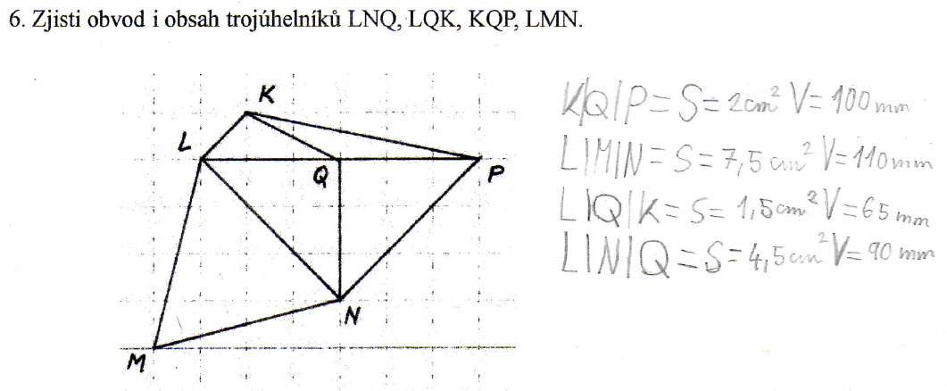
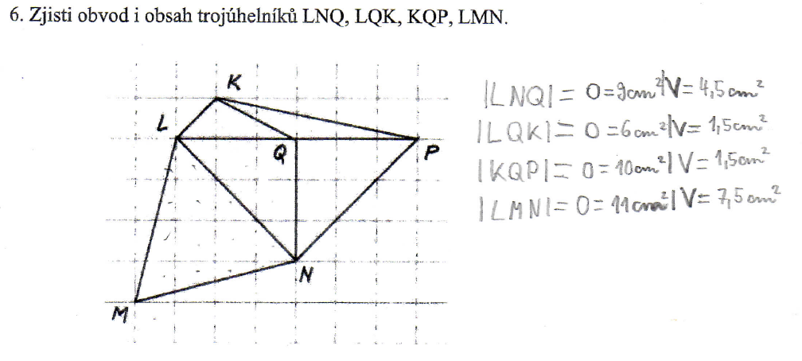
UKÁZKA ŽÁKOVSKÉHO ŘEŠENÍ porovnání 1. a 2. kola

Slide 37
Závěr 2. kola testování
Výsledky nového testování ukázali zlepšení ve všech směrech:
zlepšila se práce na čtvercové síti,
do řešení se zapojilo více žáků,
žáci používají více metod pro zjišťování obsahu,
poznávají více geometrických útvarů,
dokáží rozpoznat a využít gradace, zkusí alespoň tu nejlehčí úroveň,
v některých případech používají metodu pokus-omyl.
V myšlení žáků přetrvává chybná představa, podle které má úhlopříčka čtverce stejnou délku jako jeho strana. To se projevilo u řešení obvodů. Opakovali chybu, kterou dělali (napříč třídami a ročníky) i v minulém testu. Je možné, že by k této chybě nedošlo v tolika případech:
pokud by se žáci předem nedomluvili na způsobu řešení (v hodinách to patrné nebylo, tam jsme používali pravítko), který měli někteří z nich zažitý,
pokud bych je některá zadání nechal přerýsovat do čtvercové sítě.

Slide 38
RVP pro předškolní vzdělávání
Rizika (co ohrožuje úspěch vzdělávacích záměrů učitele)
nedostatek příležitostí k poznávacím činnostem založeným na vlastní zkušenosti
převaha předávání hotových poznatků slovním poučováním a vysvětlováním
omezený prostor pro vyjádření a uplatnění představivosti a mimoracionálního poznávání
převažující důraz na pamětní učení a mechanickou reprodukci, málo názornosti i prostoru pro rozvoj fantazie
zahlcování podněty a informacemi bez rozvíjení schopnosti s nimi samostatně pracovat
málo příležitosti a prostoru k experimentaci a exploraci a samostatnému řešení konkrétních poznávacích situací
nedostatek porozumění a ocenění úspěchu či úsilí
V RVP pro ZŠ výčet uvedených rizik chybí.

Slide 39
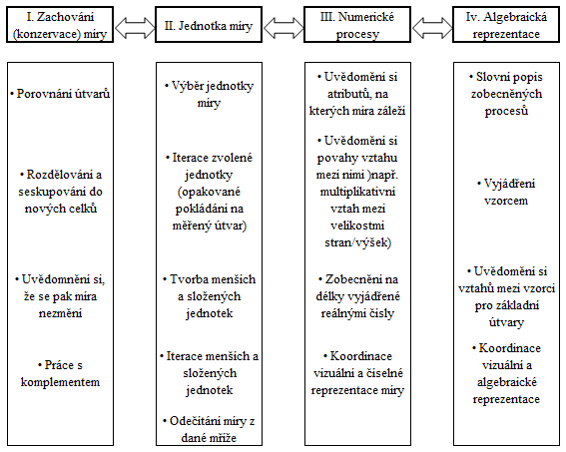

Slide 40
ROZKLAD

Slide 41
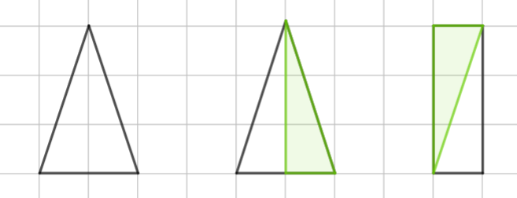
STŘÍHÁNÍ

Slide 42
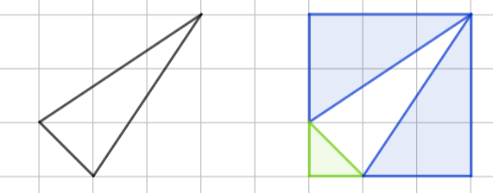
DOPLNĚNÍ

Slide 43
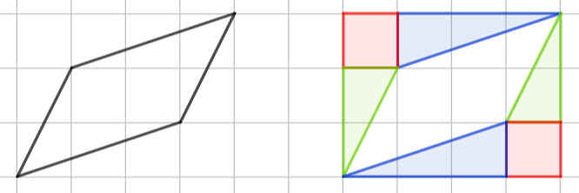
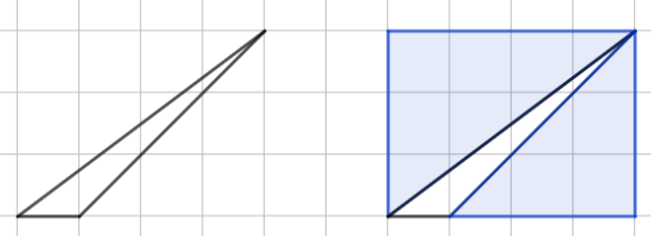
RÁMOVÁNÍ

